Slide 1
Assembly
Programming Concepts & Paradigms
Melvin Werthmüller, Christopher Christensen

Slide 2
Was ist Assembly?
Low-level Programmiersprache
Abstraktion von Maschinencode für bessere Verständlichkeit
Spezifisch für bestimmte Computer-Architektur (sprich Prozessoren)
Instruktionen in symbolischen Code repräsentiert
Wird in ausführbaren Maschinencode konvertiert durch Dienstprogramm (Assembler), wie NASM oder MASM
https://www.tutorialspoint.com/assembly_programming/

Slide 3
Vorteile
weniger Memory und Ausführzeiten
Erlaubt hardwarespezifisch komplexere Aufgaben einfacher umzusetzen
geeignet für zeitkritische Aufgaben
geeignet für Interrupt Service Routines
geeignet für Memory Resident Programme
https://www.tutorialspoint.com/assembly_programming/
Notes:
Verarbeitet den Interrupt-Request
Sendet ihn zur CPU
Aktiver Prozess wird unterbrochen

Slide 4
Architekturen (Typen von Prozessoren)
CISC
Complex Instruction Set Computer
Ziel: Ein Task in so wenig Zeilen wie möglich abarbeiten
Vorfahre von RISC
RISC
Reduced Instruction Set Computer
Ziel: Einfache Instruktionen in einem Clock-Cycle abarbeiten
Wurde wegen des Fortschreitens von 8- und 16-Bit- zu 32-Bit-Architekturen benötigt
Viele Prozessoren heute sind ein Mix aus CISC und RISC
https://www.tutorialspoint.com/assembly_programming/

Slide 5
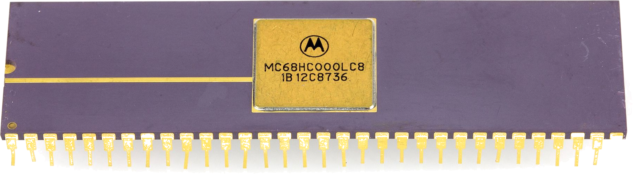
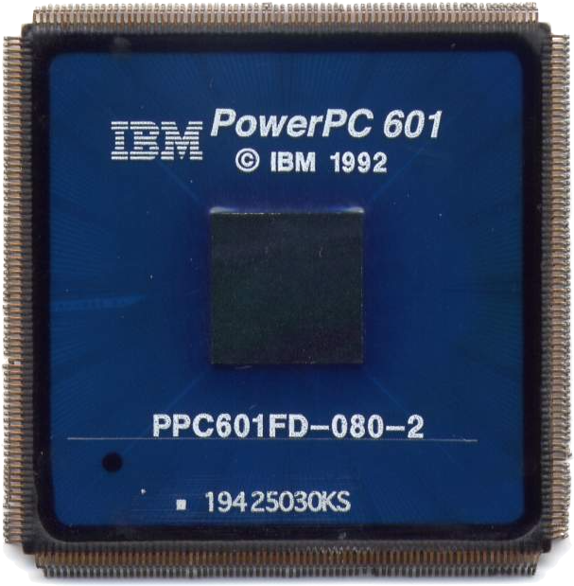
RISC vs. CISC
CISC | RISC
Schwerpunkt Hardware | Schwerpunkt Software
Multi-clock komplexe Anweisungen | Single-clock (reduced instruction only)
Weniger Code, hohe Zyklen pro Sekunde | Mehr Code, niedrige Zyklen pro Sekunde
Transistoren zum Speichern verwendet komplexe Anweisungen | Verwendet mehr Transistoren in den Speicherregistern
Memory-to-memory: "LOAD" und "STORE" in Anweisungen eingebettet | Register-to-register: "LOAD" und "STORE" unabhängige Anweisungen
Beispiele CISC: Motorola 68000 (68K), DEC VAX, PDP-11, mehrere Generationen von Intel x86, und 8051
Beispiele RISC: MIPS, PowerPC, Atmel’s AVR, Microchip PIC processors, Arm processors, RISC-V, und alle modernen Mikroprozessoren haben mindestens Elemente von RISC
https://cs.stanford.edu/people/eroberts/courses/soco/projects/risc/risccisc/
Notes:
- Grundsätzlich ist RISC weniger performativ, da es am Ende mehr Zeilen von Code braucht und mehr RAM benötigt, um ein gleiches Program in CISC auszuführen

Slide 6
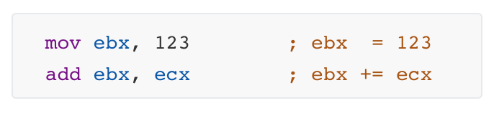
Assembly Basic Instructions: Syntax
Anweisung | Beschreibung
mov | Bewegt einen Wert in ein Register (move)
add | Addition
sub | Subtraktion
push | Wert auf Stack pushen
pop | Wert von Stack entfernen
int | Interrupt
operation [operand, …]
https://www.tutorialspoint.com/assembly_programming/

Slide 7
Assembly Basic Instructions: System Calls
Methoden, um vom Betriebssystem bestimmte Funktionalitäten aufzurufen (z.B. Lesen oder Schreiben von Daten)
Kontrolle wird während der Ausführung dem Kernel übergeben
https://www.tutorialspoint.com/assembly_programming/

Slide 8
Assembly Basic Instructions: System Calls
eax | System Call
1 | sys_exit
2 | sys_fork
3 | sys_read
4 | sys_write
5 | sys_open
6 | sys_close
Vorgehen:
System Call in Register eax speichern
Argumente zum System Call in die Register ebx, ecx, edx speichern
Interrupt mit 0x80 ausführen
https://www.tutorialspoint.com/assembly_programming/
Notes:
primary accumulator: used in input/output and most arithmetic instructions
base register: used in indexed addressing
count register: store the loop count in iterative operations
data register: used in input/output operations (multiply / divide)

Slide 9
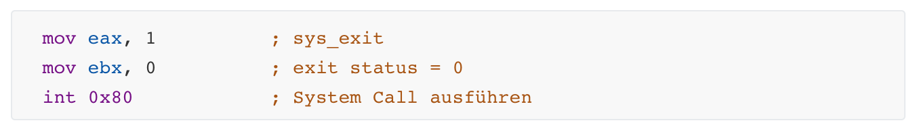
Assembly Basic Instructions: System Calls
1. System Call in Register eax speichern
3. Interrupt mit 0x80 ausführen (0x80 = Interrupt Handler für System Calls)
2. Argument zum System Call in das Register ebx speichern
https://www.tutorialspoint.com/assembly_programming/
Notes:
primary accumulator: used in input/output and most arithmetic instructions
base register: used in indexed addressing
count register: store the loop count in iterative operations
data register: used in input/output operations (multiply / divide)

Slide 10
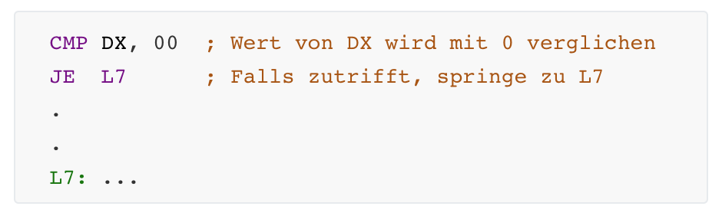
Assembly Basic Instructions: Jumps
Problem: benötigen einen Weg, um die Reihenfolge der Instruktionen zu ändern
Lösung: Jumps
Unconditional Jumps (JMP)
Conditional Jumps
Bedingungen mit CMP überprüft
https://www.tutorialspoint.com/assembly_programming/assembly_conditions.htm
Notes:
primary accumulator: used in input/output and most arithmetic instructions
base register: used in indexed addressing
count register: store the loop count in iterative operations
data register: used in input/output operations (multiply / divide)

Slide 11
Assembly Zusammenspiel mit HW: Registers
The registers store data elements for processing without having to access the memory. A limited number of registers are built into the processor chip
General registers
Data registers
Pointer registers
Index registers
Control registers
Segment registers
https://www.tutorialspoint.com/assembly_programming/

Slide 12
Assembly Zusammenspiel mit HW: Memory Addressing
Addressen sind Referenzen auf Daten, die der Prozessor während dem Ausführen eines Programs verwendet
3 Formen
Register Addressing (Register der Operanden)
Immediate Addressing (Konstanten)
Direct Memory Addressing (Direkter Zugriff auf Memory)
https://www.tutorialspoint.com/assembly_programming/

Slide 13
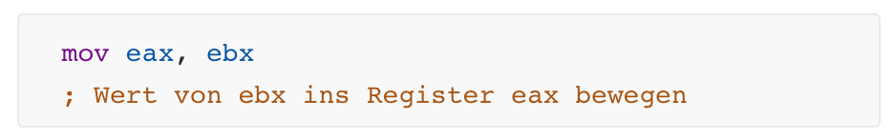
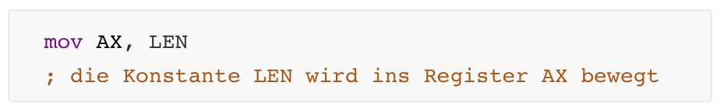

Assembly Zusammenspiel mit HW: Memory Addressing
Register Addressing
Immediate Addressing
Direct Memory Addressing
https://www.tutorialspoint.com/assembly_programming/

Slide 14
Assembly Code Beispiel
Stack Counter (Basic Instructions)
Fibonacci (RISC)
https://www.tutorialspoint.com/assembly_programming/

Slide 15
Assembly Schlusswort
Fazit Christopher
Grössere Hürde zu überwinden
Lohnenswert
Verschafft besseres Verständnis über CPU
Fazit Melvin
eine Sprache, welche man in seiner Karriere als Software-Entwickler, angeschaut haben muss
gibt ein gutes Verständniss über die Funktionsweise eines Prozessors
zwingt so die Denkweise
kann ein hoch effizientes Programm erstellt werden.
vorallem für komplexere Vorgehen eine sehr anspruchsvolle Angelegenheit
https://www.tutorialspoint.com/assembly_programming/
Notes:
wie Prozessoren im Allgemeinen aufgebaut sind,
der Prozessor auf Instruktionen zugreift und diese ausführt,
Daten in Registern zwischengespeichert und
Daten im Memory repräsentiert und abgerufen werden

